Slide 1
Презентация для работы по УМК М.З. Биболетовой “enjoy English” 4 класс
Учитель МБОУ «СОШ №23» Целищева Т.Б.

Slide 2
[ I ] field, hill, bridge, river, city, country, capital
[ I :] tree, street, sheep, people

Slide 3
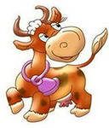
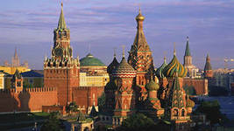
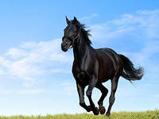
A HORSE
A COW
A CAPITAL

Slide 4
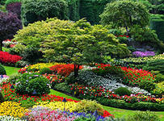
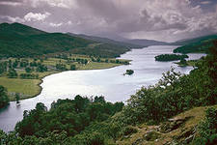
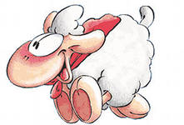
A SHEEP
A GARDEN
A RIVER

Slide 5
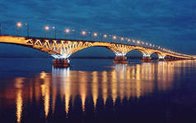
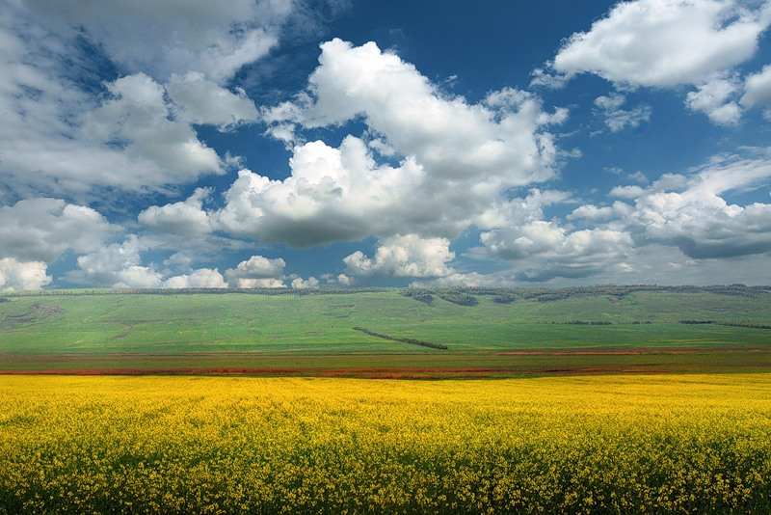
A BRIDGE
A FIELD

Slide 6
Прилагательные
Positive основная | comparative сравнительная | superlative превосходная
Односложные
 | … +er | the …+est
Многосложные
 | more… | the most…

Slide 7
Исключения
positive | comparative | superlative
1)good хороший | better | the best
2)bad плохой | worse | the worst
3)little маленький | less | the least
4)many/much много | more | the most

Slide 8
потренируемся
Sam is … than Tom. (short)
Sam is … boy in the class. (short)
Winter ……. season of the year. (cold)
Winter ……. autumn. (cold)
Kate ……… pupil in our class. (good)
Ann ……… Kate. (lazy)
Bears …….. wolves. (big)
Bears …….. animals in this forest. (big)

Slide 9
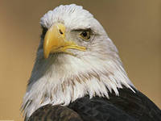
Eagle [i:gl]
Dolphin['dolfin]

Slide 10
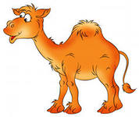
Camel ['kәemәl]
Whale [weil]

